Slide 1
Provinciale Statenverkiezingen
24 Februari 2007

Slide 2
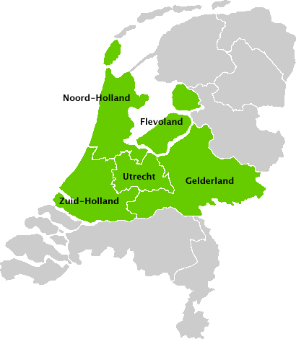
...

Slide 3
…
Aantal meewerkende kandidaten per partij en per provincie:
PvdA
65
Zuid-Holland
D66
59
Utrecht
GroenLinks
52
Gelderland
VVD
51
Noord-Holland
CDA
48
Flevoland
ChristenUnie
40
SP
33
Lokale partijen
42
Lokale partijen die meegedaan hebben: Gelderland lokaal, Mooi Utrecht, Partij voor de Dieren, ONS Flevoland, SGP, Nederlandse Klokkenluiders Partij, Nieuw Rechts, FORTUYN

Slide 4
Kandidaten voor provinciale staten tonen een voorkeur voor de linker partijflank
We hebben elk van de kandidaten gevraagd waar zij zichzelf positioneren binnen hun partij. Voorbeeld: het grootste deel van VVD-kandidaten beschouwt zichzelf ‘rechtser’ dan de partij nu is; een groot deel van de PvdA’ers beschouwt zichzelf (veel) linkser dan de PvdA nu is.
CDA
Gemiddeld over alle kandidaten:
(midden)
41%
bevindt zich in de
linkerflank van de partij
36%
bevindt zich in het midden
van de eigen partij
23%
bevindt zich in
de rechterflank
VVD
ChristenUnie
Uitgesplitst per partij:
D66
SP
GroenLinks
PvdA

Slide 5
SP Kandidaten hebben gemiddeld het minste ervaring; lokale partijen het meeste
We vroegen de kandidaten hoeveel jaar ervaring ze hebben met betrekking tot volksvertegenwoordiging en bestuur:
Minder dan vijf jaar ervaring
Vijf tot tien jaar ervaring
Meer dan tien jaar ervaring
Ervaring,
gemiddeld:
Lokaal*
36%
21%
43%
9,6 jaar
VVD
41%
20%
39%
7,6 jaar
GroenLinks
48%
21%
31%
7,0 jaar
PvdA
54%
15%
31%
6,5 jaar
D66
49%
20%
31%
6,3 jaar
ChristenUnie
48%
30%
23%
5,7 jaar
CDA
56%
21%
23%
5,1 jaar
SP
76%
21%
3%
2,6 jaar
*) Lokale partijen in deze context: ONS Flevoland, Nieuw Rechts, Mooi Utrecht, Gelderland Lokaal, Fortuyn ZH

Slide 6
SGP’ers blijken ‘by far’ het meest trouw aan hun provincie
Gemiddelde tijd (jaren) dat kandidaten al in hun provincie wonen:
Noord-Holland
31.9
Zuid-Holland
30.0
Gelderland
25.0
Utrecht
19.8
Flevoland
19.0

Slide 7
ChristenUnie kandidaten blijken het meest trouw aan hun provincie
Gemiddelde tijd (jaren) dat kandidaten al in hun provincie wonen:
Gemiddelde leeftijd (jaren) van kandidaten:
28.1
ChristenUnie
39.9
27.4
Lokaal*
46.0
26.8
GroenLinks
44.1
26.1
VVD
38.4
24.6
PvdA
39.5
24.6
CDA
37.3
24.0
D66
39.4
21.2
SP
34.5
*) Lokale partijen zijn: ONS Flevoland, Nieuw Rechts, Mooi Utrecht, Gelderland Lokaal, Fortuyn ZH

Slide 8
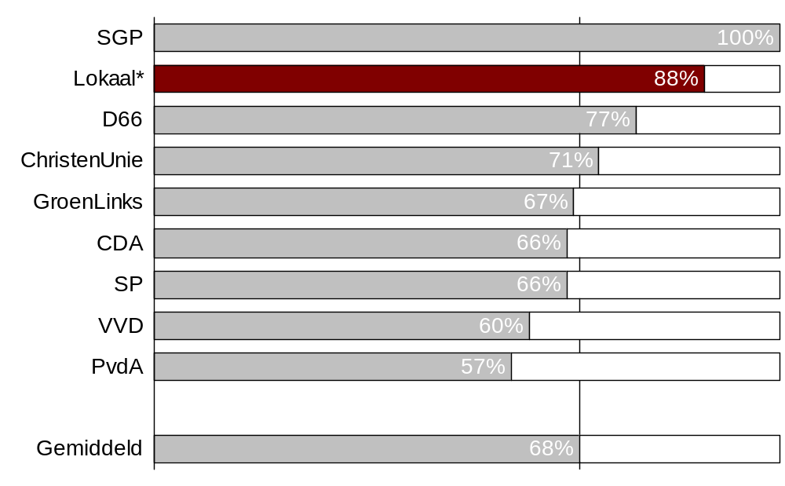
Lokale partijen hebben na de SGP relatief het meest mannelijke kandidaten
Percentage mannelijke kandidaten voor de verschillende partijen en het gemiddelde over alle kandidaten:
*) Lokale partijen zijn: ONS Flevoland, Nieuw Rechts, Mooi Utrecht, Gelderland Lokaal, Fortuyn ZH

Slide 9
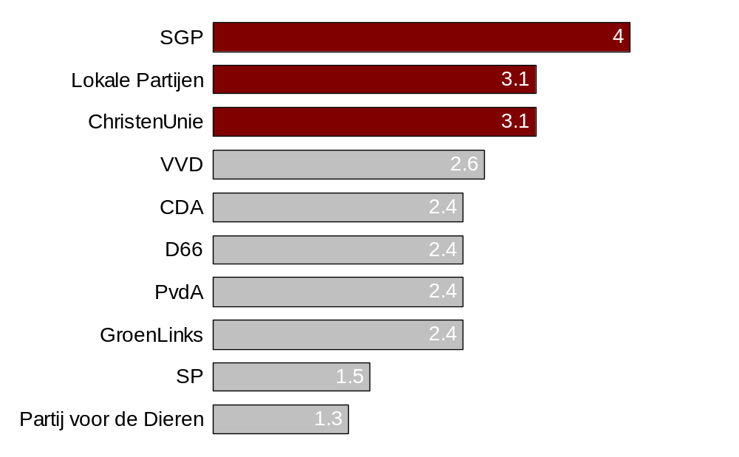
Na de christelijke partijen zijn de lokale partijen het meest kinderrijk
Gemiddeld aantal kinderen dat kandidaten hebben (per partij):
Noot: weinig kandidaten van SGP en Partij voor de Dieren hebben onze enquête ingevuld.
Lokale partijen zijn: ONS Flevoland, Nieuw Rechts, Mooi Utrecht, Gelderland Lokaal, Fortuyn ZH

Slide 10
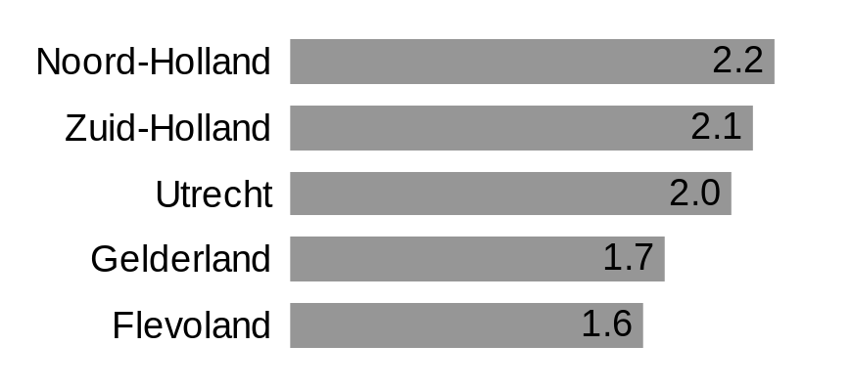
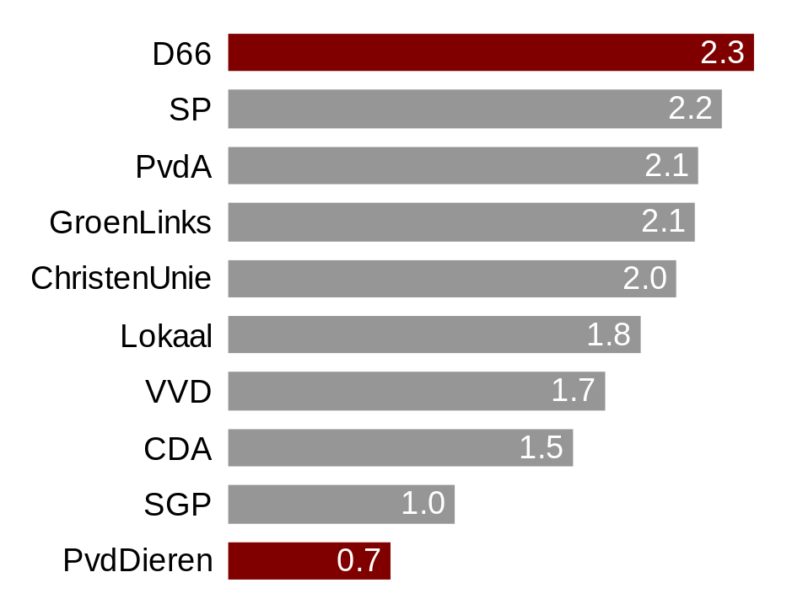
D66’ers gebruiken het OV driemaal vaker dan kandidaten voor de Partij v/d Dieren
Aantal keer per week dat kandidaten het openbaar vervoer gebruiken, uitgesplitst naar provincie en partij:
x 3,2

Slide 11
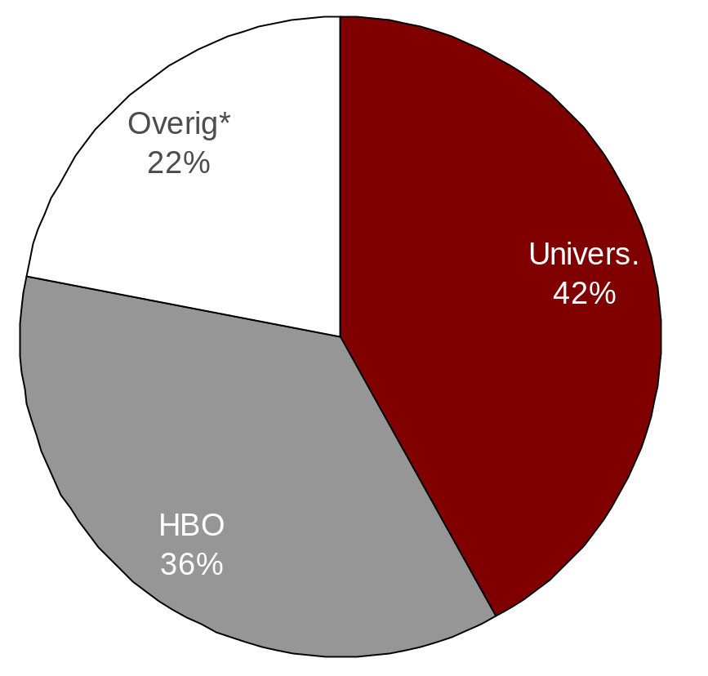
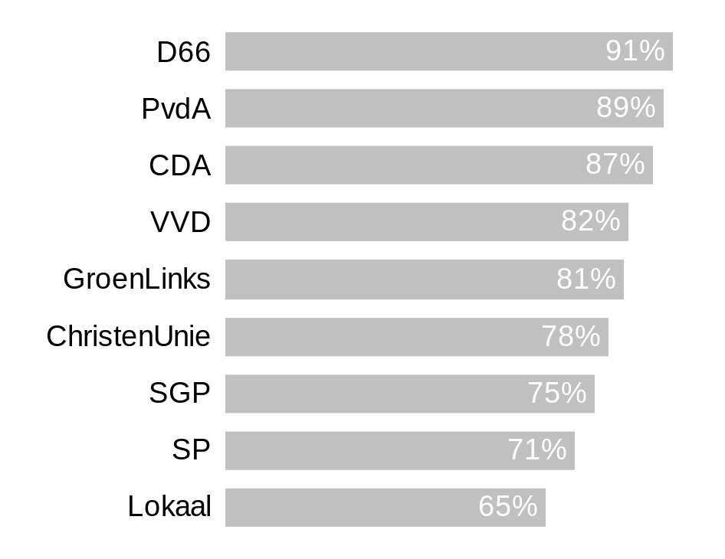
Verreweg de meeste kandidaten hebben een HBO of Universiteit afgerond
Hoogst afgeronde opleiding van verschillende kandidaten:
Percentage kandidaten per partij dat een HBO opleiding of hoger heeft afgerond:
Overig: HAVO (9%), MBO (6%), MAVO (3%), gepromoveerd (4%)

Slide 12
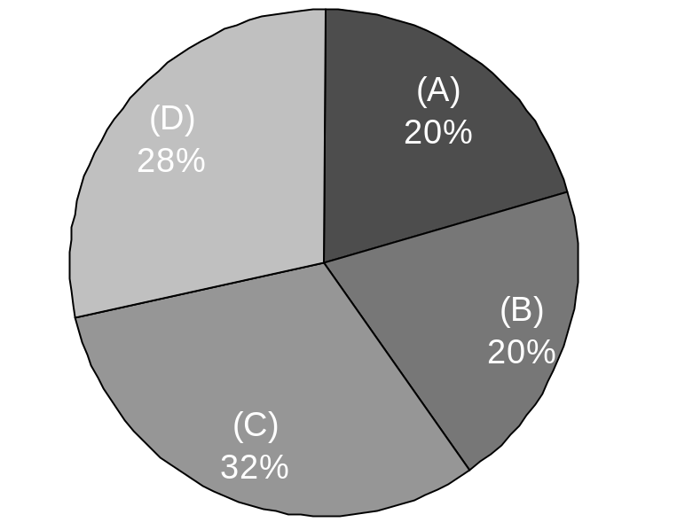
De mening over de toekomst van de Eerste Kamer is verdeeld
We hebben de kandidaten gevraagd naar hun geprefereerde toekomst van de Eerste Kamer. De mogelijke antwoorden waren:
A. De Eerste Kamer moet in huidige vorm blijven bestaan
B. De Eerste Kamer zou opgeheven kunnen worden
C. De Eerste Kamer dient rechtstreeks gekozen te worden
D. De Eerste Kamer dient te bestaan uit daadwerkelijk provinciale
vertegenwoordiging (met een vaststaand aantal zetels per provincie)
De mening van alle kandidaten laat zien dat er behoefte is aan verandering. De laatste twee opties lijken het populairst:
Opmerkingen
Binnen de SP heersen twee meningen sterk: (B) opheffen met 44% en (C) verkiezen met 51%
Binnen de drie de Christelijke partijen (CDA, CU en SGP) is een meerderheid voor behoud van de huidige vorm (A).
Alle overige partijen laten een sterk verdeeld beeld zien.

